Slide 1
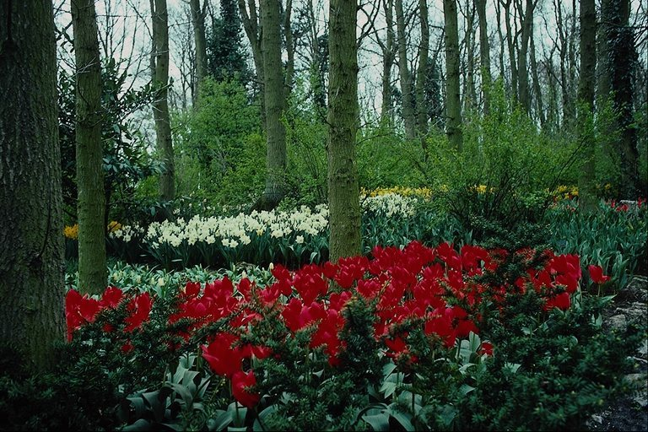
Разнообразие растений

Slide 2
кроссворд
б
е
р
ё
з
а
р
о
м
а
ш
к
а
с
м
о
р
о
д
и
н
а
к
а
р
т
о
ф
е
л
ь
е
л
ь
м
а
л
и
н
а
м
а
л
и
н
а
к
р
а
п
и
в
а
з
е
м
л
я
н
и
к
а

Slide 3
На какие 3 группы делятся все растения?
Растения:
Деревья
Кустарники
Травы

Slide 4
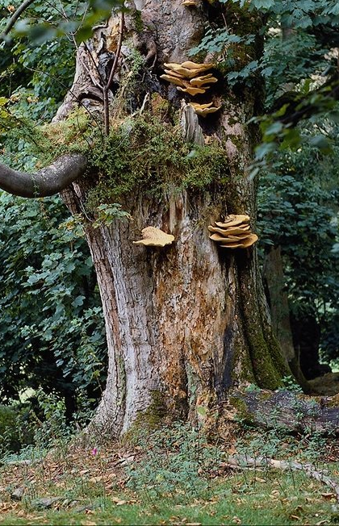
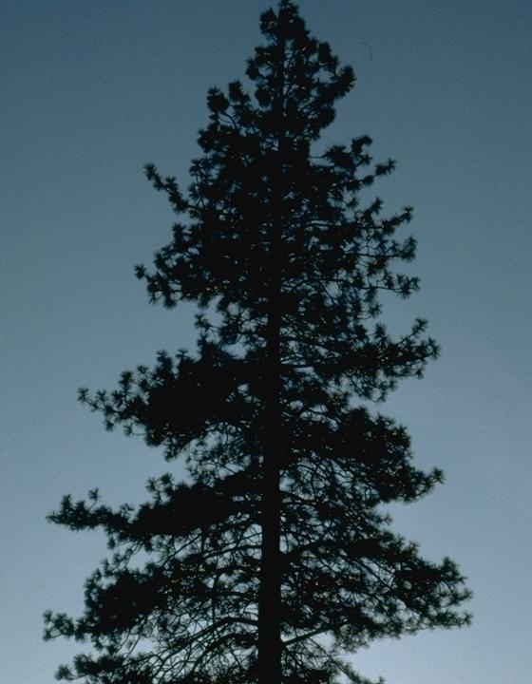
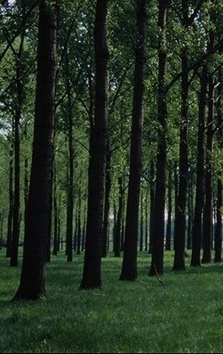
деревья
Имеют один толстый ствол, идущий от корня.

Slide 5
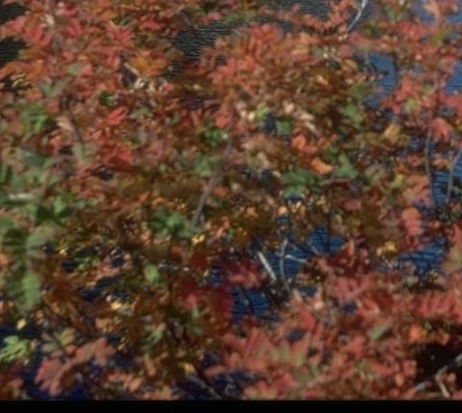
кустарники
Имеют несколько тонких стеблей (стволиков), идущих от корня.

Slide 6
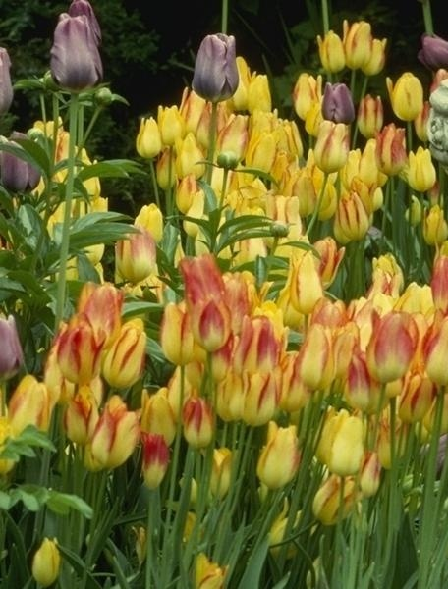
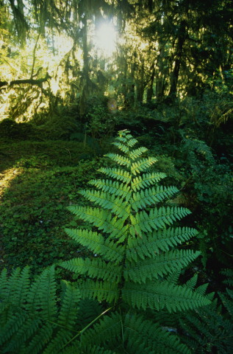
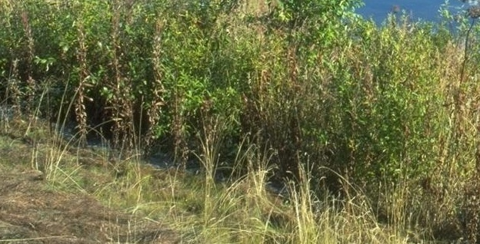
травы
Имеют мягкие сочные стебли.

Slide 7
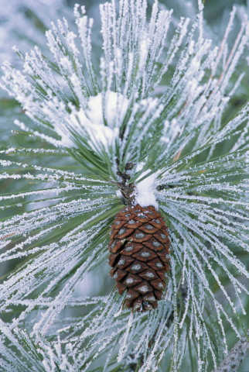
Какое растение лишнее, почему?
Берёза Тополь Клён
Сосна
Ива Липа Дуб

Slide 8
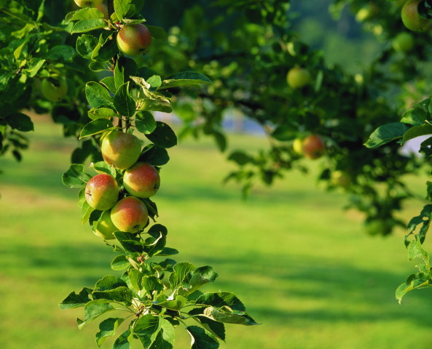
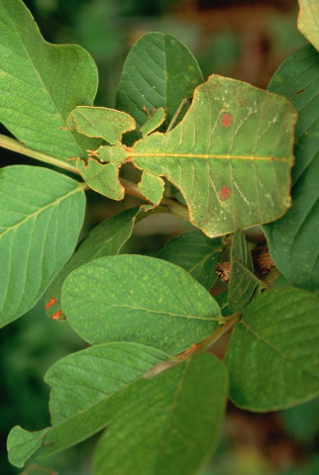
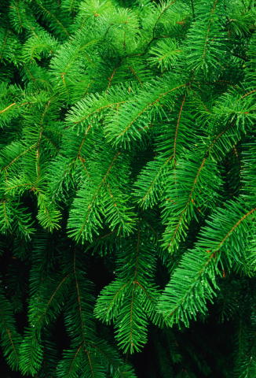
На какие 2 группы делятся деревья и кустарники?
Лиственные
Хвойные

Slide 9
Повтори :
На какие 3 группы делятся все растения?
Чем отличаются деревья от остальных растений?
Чем отличаются кустарники от остальных растений?
Чем отличаются травянистые растения от других растений?
Чем лиственные растения отличаются от хвойных?

Slide 10
Домашнее задание:
стр 47-48, доп. лит.

